Slide 1

Projet NoSql

Slide 2
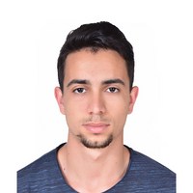
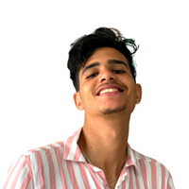
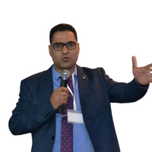
Team
KAMOUN
AMINE
BOUKHALLAD AISSAME
Dr. Hassan BADIR Enseignat Chercher
Encadrant

Slide 3
Motivation
Etant donné la nature du projet réalisé, qui consiste à concevoir un outil basé sur une application avec une base de données NoSql, nous avons eu l’occasion en tant que binôme de travailler sur un service dans son idée de base est né depuis notre entourage.
Nous avons pensé au élèves ingénieurs en deuxième année préparatoire de notre école, c’est le temps pour qu’ils commencent a construire des idées claires à-propos de leurs choix de filière. Une opinion qui doit être basé sur plusieurs chose, y compris ce qui caractérise chaque filière, ainsi que la majorité cherche a savoir l’opinion de leurs supérieurs, et lauréats. Ce qui n’est pas possible pour tout le monde en raison de réseau et connections ainsi que la disponibilité de ces derniers.
L’objectif c’est de mettre en disponibilité un robot qui doit pouvoir répondre aux questions fréquentes, ‘anytime’, ‘anywhere’, ‘freely’.

Slide 4
Qu’est-ce que c’est que?
Un chabot, aussi appelé « agent conversationnel », est un programme informatique capable de simuler une conversation avec un ou plusieurs humains par échange vocal ou textuel.
Cet outil est aujourd'hui très utilisé sur Internet par les services clients de marques ou de commerçants en ligne à travers la messagerie instantanée.

Slide 5
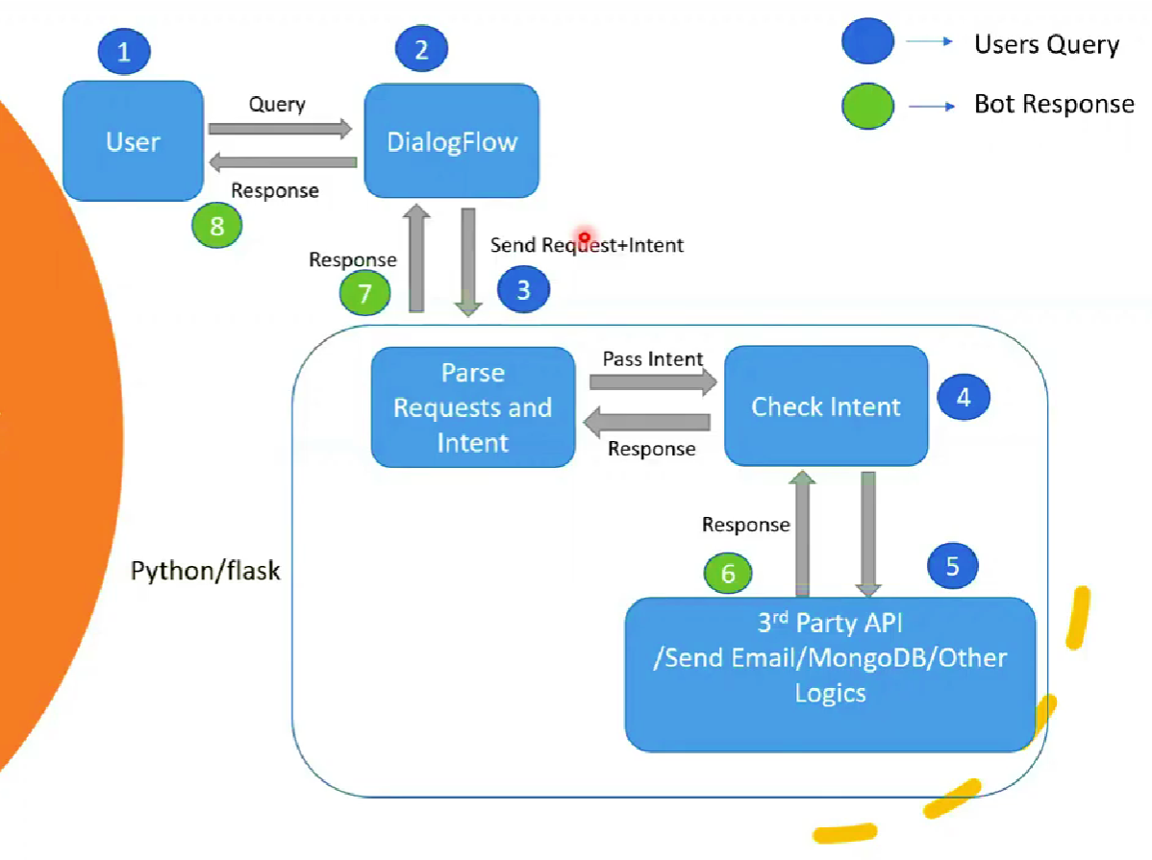
Concept

Slide 6
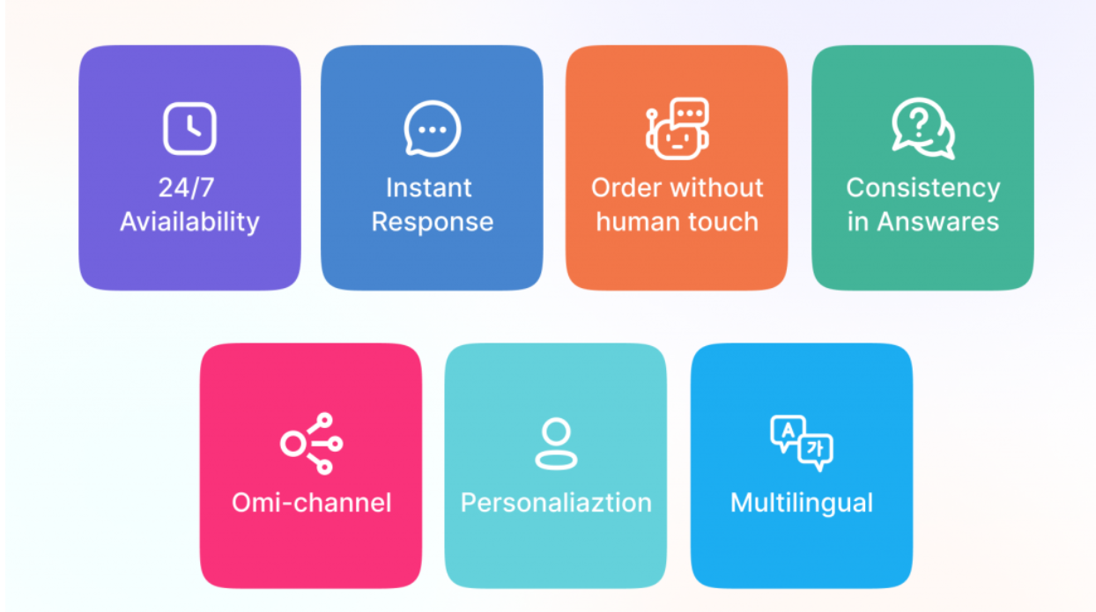
PourQoui un Chabot

Slide 7
Sprints
Démarrage projet
Etude de cahier de charge .
Choix de technologies
Conception technique du projet.
Lancement projet
Collections des questions fréquentes.
Préparation de l’envirenement de travail.
1
2
Backend
Développement des model NLP
Création des API
Finalisation
Creation des Interface web.
Deployment et integration.
3
4

Slide 8





Technologies utilisées

Slide 9

Interface Web

Slide 10
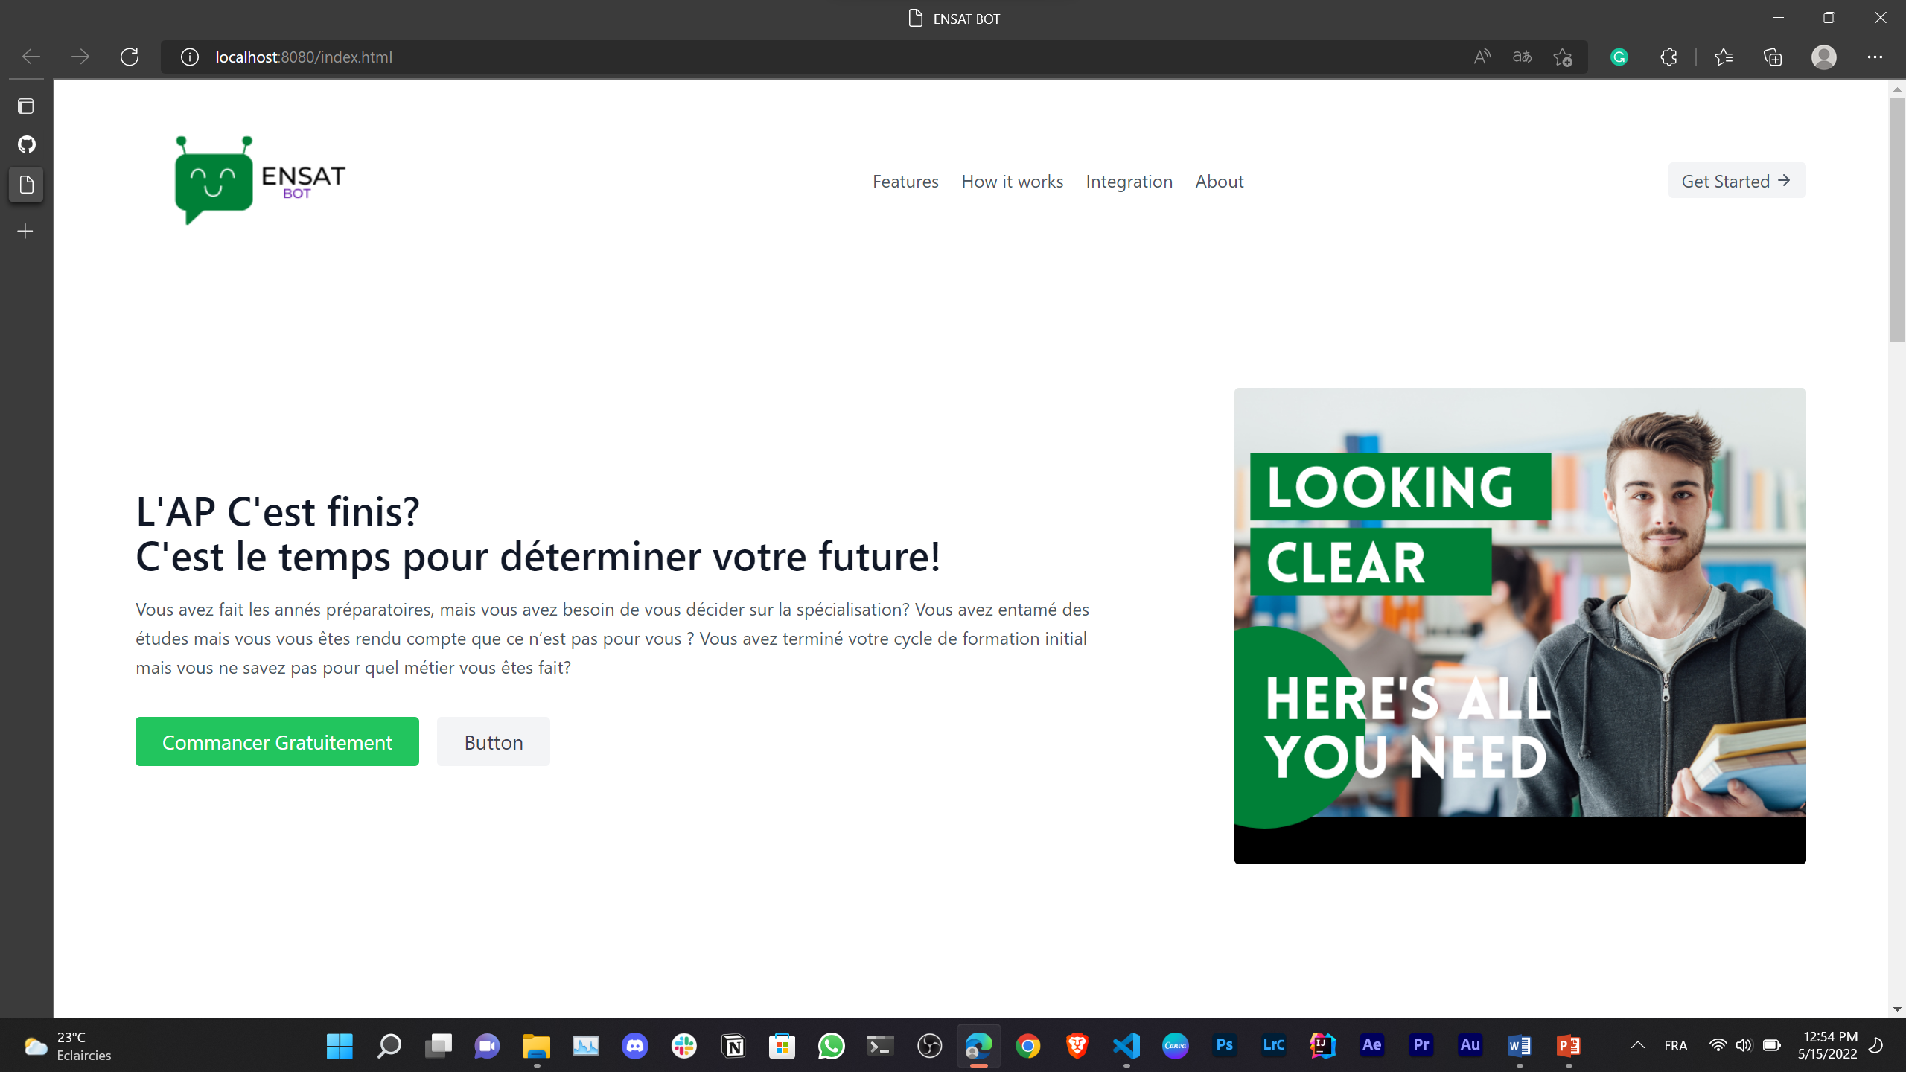
Home

Slide 11
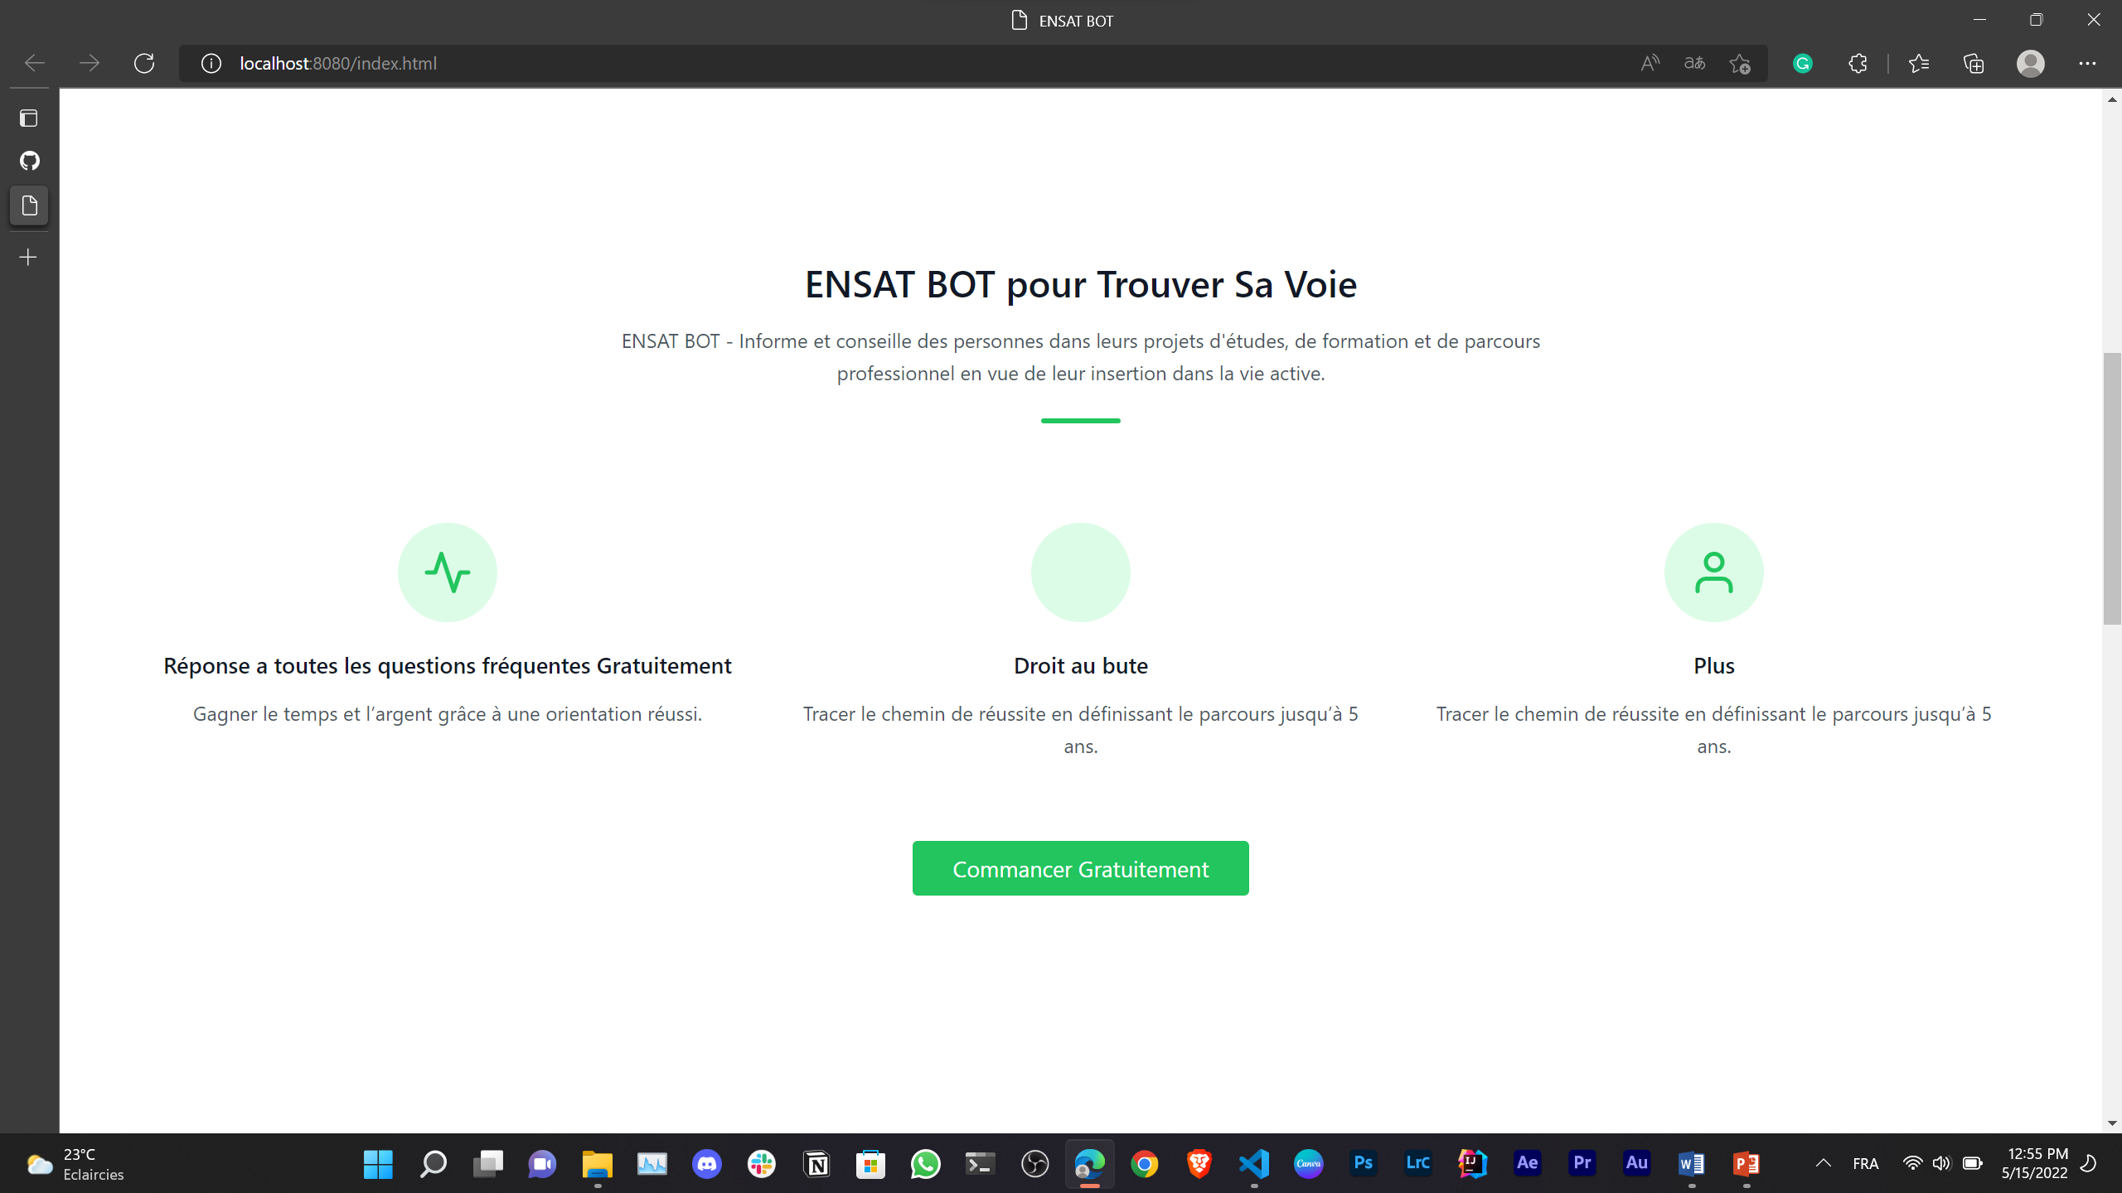
Features

Slide 12
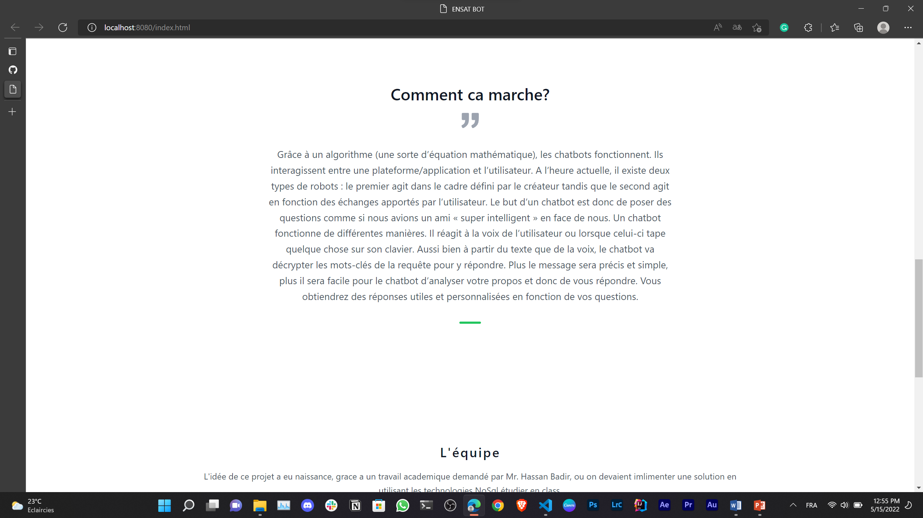
How it Works

Slide 13
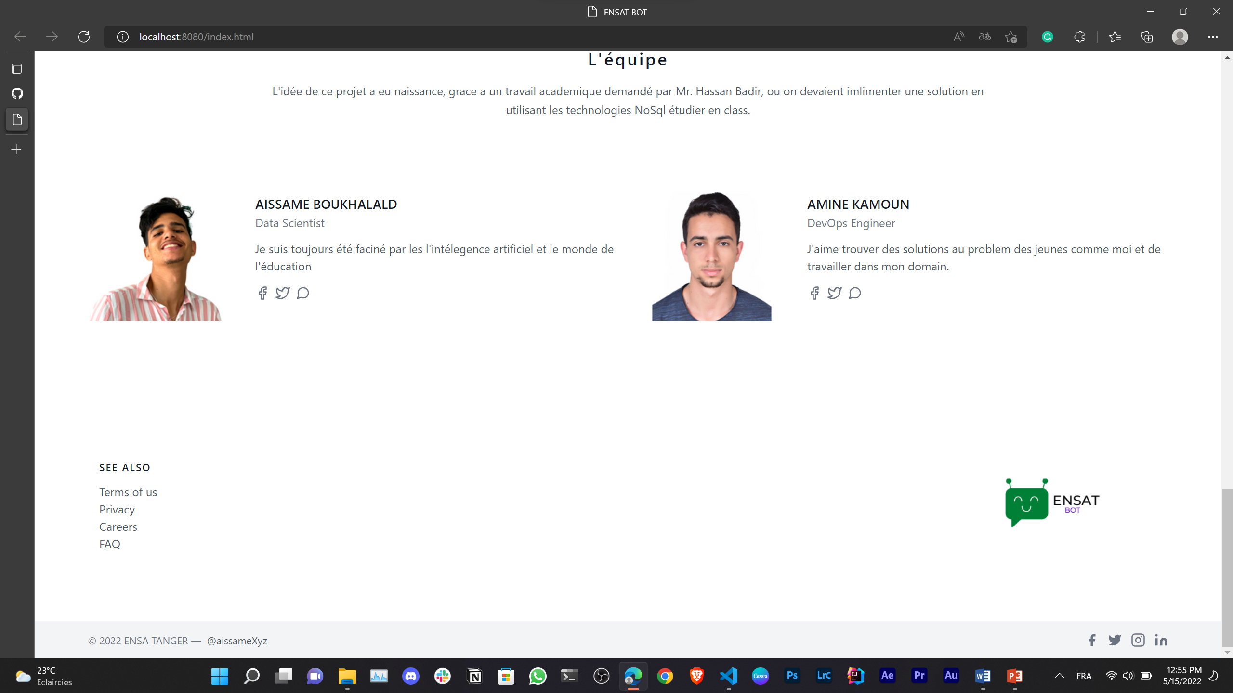
Footer

Slide 14
ScreenShots

Slide 15
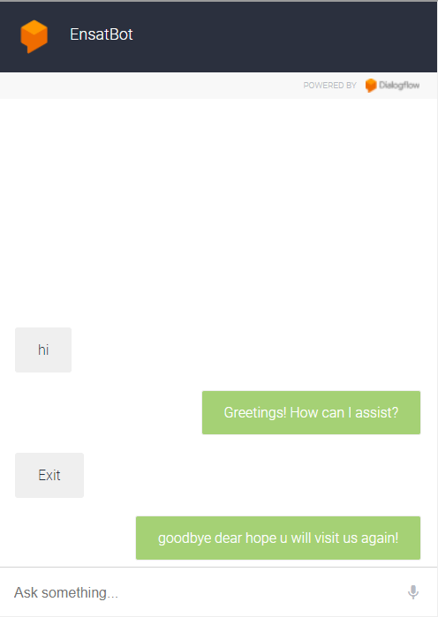

Slide 16
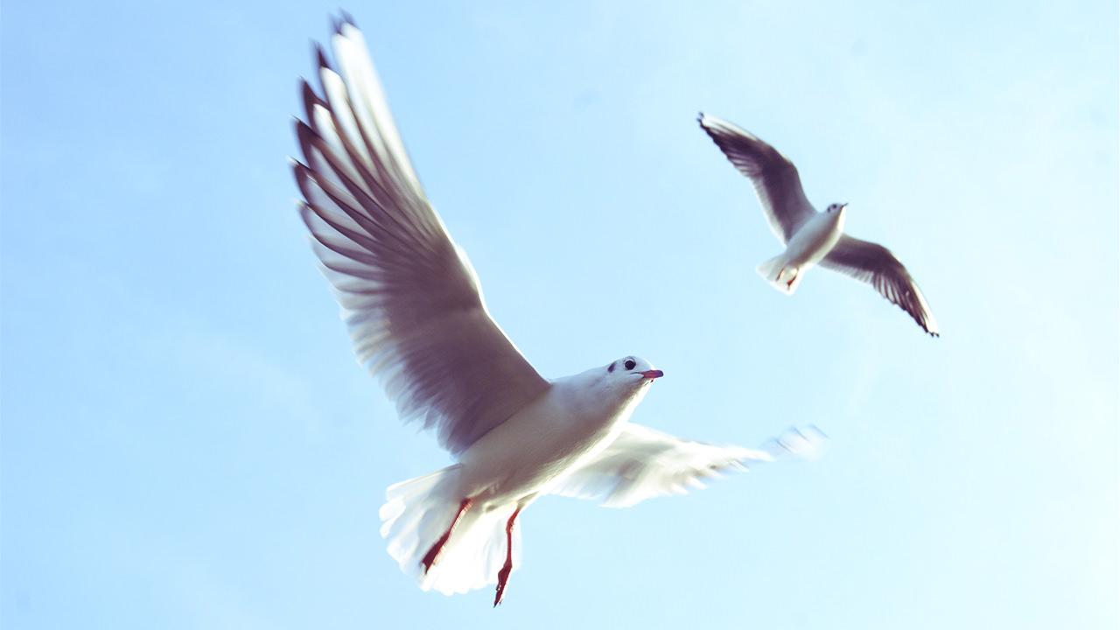
This was the begining, we will fly!

Slide 17
Thanks!
Any questions?
You can find me at:
@aissameXyz
@amine0414

Slide 18
Credits
MR. HASSAN BADIR

